Slide 1
МБОУ Старогородковская СОШ
ПРЕЗЕНТАЦИЯ
Сервировка стола к завтраку
Подготовила: учитель технологии
Бурма Р.К.

Slide 2
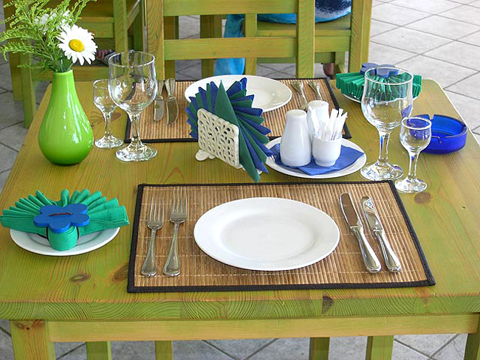
Сервировка — это подготовка и оформление стола для приёма пищи с учётом расстановки необходимых приборов и посуды. Это настоящее искусство, которому должна научиться каждая гостеприимная хозяйка.

Slide 3
Основная цель сервировки — создать определённый порядок на столе и удобство пользования приборами. Красивая сервировка вызывает приятное чувство, повышает аппетит.
Завтрак — утренний приём пищи. Для сервировки утреннего стола набор предметов подбирают в зависимости от блюд, входящих в меню.
Меню — это перечень предлагаемых блюд и напитков. В состав меню завтрака могут входить: горячие напитки: чай, кофе, какао, молоко и др.; горячие блюда: каша, омлет, яичница и др.; гастрономические продукты: бутерброды, хлеб, кондитерские изделия, мясо, колбаса, сыр, масло, варёное яйцо и др.

Slide 4
Для сервировки стола вам понадобится
- скатерть;
- столовые приборы;
- салфетки;
- цветы;
- ваза.

Slide 5
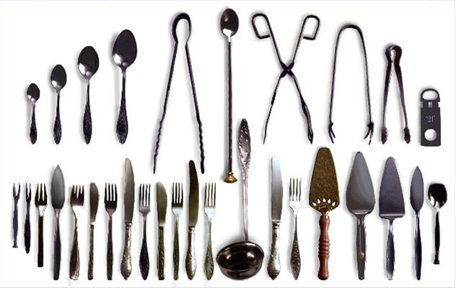
Столовые приборы

Slide 6
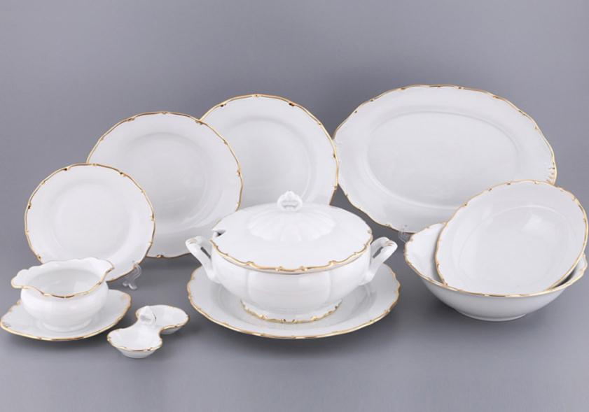
Столовая посуда
Полный столовый сервиз включает от 25 до 40 наименований. Не обязательно иметь их все.

Slide 7
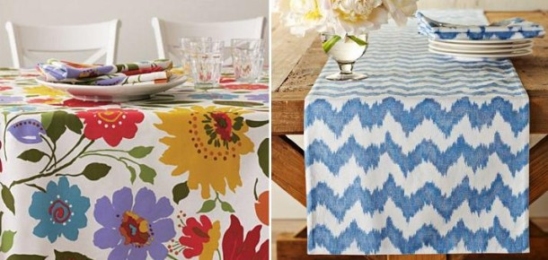
Скатерти и салфетки

Slide 8
Первым делом стол покрывается скатертью, основные к ней требования – это отглаженность и безупречная чистота .Для сервировки стола к завтраку можно использовать цветные скатерти или скатерти с рисунком светлых тонов из льняной или хлопчатобумажной ткани. Вместо скатерти под каждый прибор можно положить сет — небольшую скатерть, или деревянную, пластмассовую подставку для посуды. Популярной в последнее время альтернативой скатерти является раннер — тонкая полоска ткани, которая стелиться в центре и занимает центральную треть стола. Раннер прекрасно смотрится на обеденных столах квадратной или прямоугольной формы. В комбинации с раннером используются тканевые салфетки под посуду в тон или с гармонирующим узором.

Slide 9
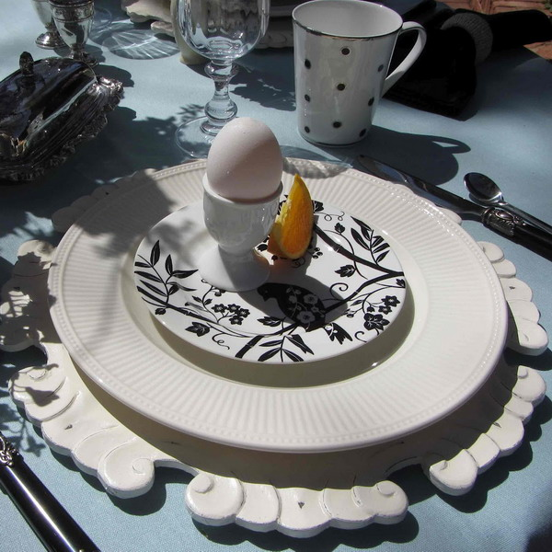
Центральной позицией сервировки является большая плоская тарелка для горячего (для яичницы, омлета или бекона). Если подаются каша или хлопья с молоком, то большая плоская тарелка выполняет функцию подтарельника, на который ставится глубокая тарелка или миска. На завтрак, для хорошего настроения на весь день, можно использовать тарелки с веселыми узорами.

Slide 10
Разложите столовые приборы. Справа от плоской тарелки положите нож лезвием к самой тарелке, справа от ножа кладется столовая ложка, а еще правее — чайная ложка. Помните, что ложки следует класть выпуклой стороной вниз. Вилку положите слева от тарелки вогнутой стороной вверх. По левую сторону от вилки должна лежать салфетка.
С правой стороны по диагонали от основной тарелки поставьте чашку на блюдце и положите ложку.
Слева выше уровня плоской тарелки положите небольшие тарелочки, на которые следует раскладывать бутерброды, выпечку, тосты, хлеб с маслом, вареньем или джемом. Также на этой тарелочке должен располагаться специальный небольшой нож, который используется для того, чтобы отрезать кусок масла и сделать бутерброд. Лезвие дополнительного ножа должно смотреть в левую сторону.

Slide 11
Посуда для сервировки

Slide 12
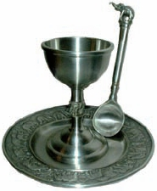
При подаче сваренного яйца используют специальную подставку — пашотницу . Её ставят сначала на небольшое блюдце, затем на закусочную тарелку или справа от неё. Для яиц подают небольшую ложечку (лучше специальную пластмассовую или чайную).

Slide 13
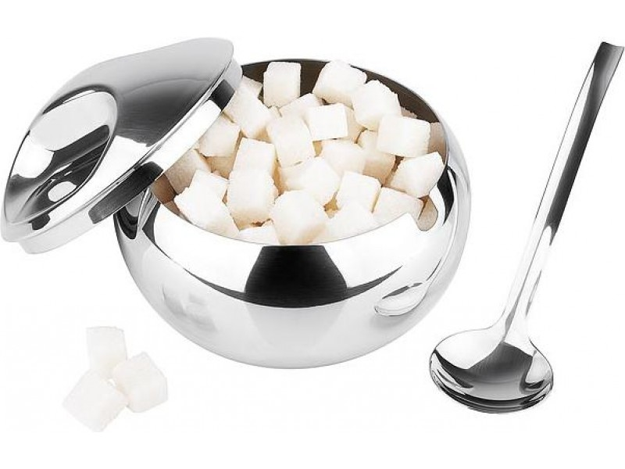
Для сахара нужно поставить специальную сахарницу, а для кускового сахара следует использовать щипчики.

Slide 14
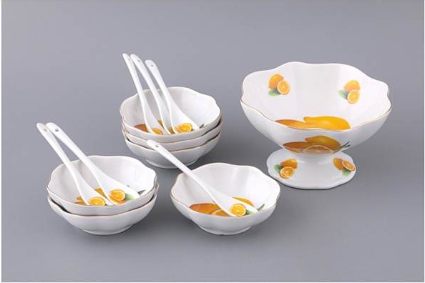
Варенье и джем налейте в розетки с ложечками. Лимон к чаю принято класть на еще одно небольшое блюдце с маленькой вилочкой.

Slide 15
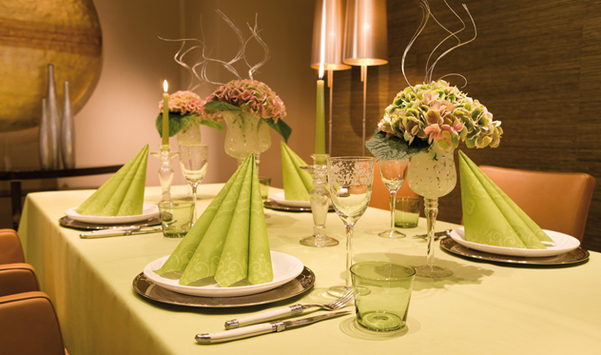
Оформление стола салфетками
Для завтрака, как правило, используют салфетки размером 32x32 см, которые кладут или ставят на закусочную тарелку. Бумажные салфетки ставят в салфетницу.

Slide 16
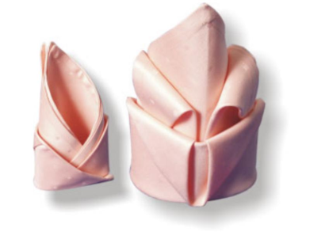
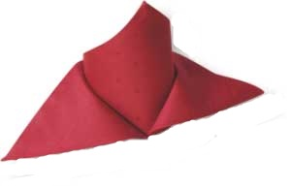
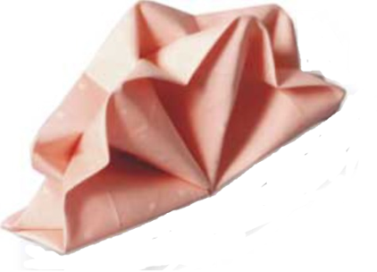
Искусство складывания салфеток
Салфетки, сложенные оригинальным способом, придадут дополнительный шарм сервировки вашего стола.

Slide 17
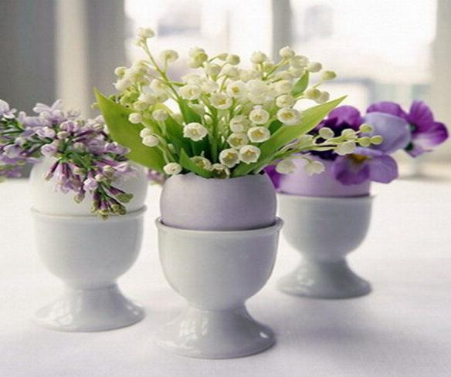
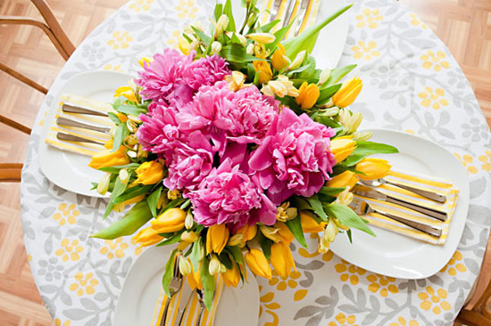
Сервировка стола к завтраку заиграет новыми красками, если дополнить ее маленьким букетом цветов (желательно свежих) в невысокой вазе, или небольшими миниатюрными композициями. Это могут быть несколько фиалок в чайной чашке или ландыши в яичной скорлупе.

Slide 18
Как вести себя за столом
Не разговаривай с полным ртом
Во время еды не дуй на слишком горячее блюдо, не стучи ложкой по тарелке. Старайся есть беззвучно.
Не ешь ложкой то, что можно съест вилкой
Не ешь с ножа
Пользуясь ножом, держи его в правой руке, а вилку-в левой
Из общего блюда бери крайний кусочек, не выбирая
Если тебе нужно что-нибудь достать, вежливо попроси передать
Размешав сахар в чашке, положи ложку на блюдце
Окончив еду, ложку не облизывай. Грязные нож и вилку на скатерть на скатерть не клади
Не сиди боком к столу или положив ногу на ногу.

Slide 19
Изящные завтраки по выходным становятся во многих семьях доброй традицией, сближающей родных и близких друг с другом. Помимо эстетического наслаждения основная цель сервировки — создание удобства для гостей в процессе приема пищи и хорошего настроения для всех присутствующих за столом.

Slide 20
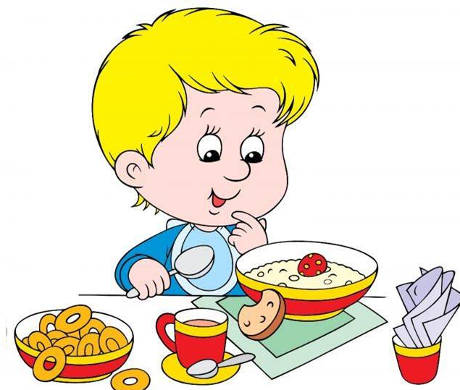
Приятного аппетита

